Slide 1


数据预处理
Data Preprocessing
石胜飞
海量数据计算研究中心
哈尔滨工业大学计算机科学与技术学院

Slide 2
为什么要进行数据预处理?
初始数据集的准备和变换是数据挖掘过程中重要的步骤
包含大量不完整、含噪声和不一致的数据是大数据应用中典型特点。
数据的预处理能有效提高数据质量，节约大量的时间和空间。
大部分数据挖掘算法对输入数据的格式、质量以及规模有一定的要求。

Slide 3

为什么要进行数据预处理?
现实世界的数据是“脏的”
随着数据规模增加，会出现很多数据质量问题：
不完整（Incomplete）
缺失值；缺乏某些重要属性；仅包含聚集数据；
噪声（Noisy）
包含错误值、离群点（outlier）
不一致
由于重复存放的数据未能进行一致性地更新造成的
多用户系统，更新操作未能保持同步进行而引起
由于各种故障、错误造成的

Slide 4
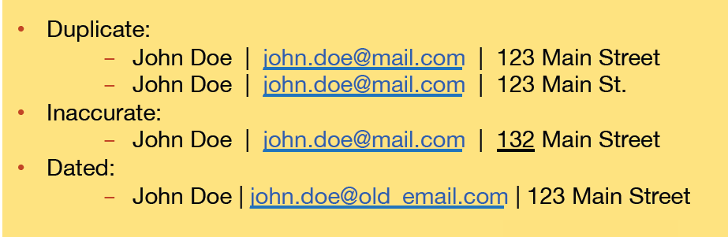
正确的数据:
John Doe | john.doe@mail.com | 123 Main Street
“脏数据”举例：

Slide 5
预处理为什么是重要的?
"No quality data, no quality mining results!"
数据中存在的不一致以及噪声，对很多数据挖掘算法影响较大，甚至“挖掘”出错误的知识；
很多挖掘算法对于数据的分布等条件有限制，需要预先处理；
数据维数过高会引起“维数灾难”或者“过拟合”，需要进行降维等预处理。
"It is often postulated that 50-70 percent of the time and effort in a data mining project is used in the Data Preparation Phase"
-------CRISP-DM

Slide 6
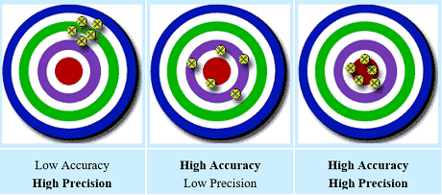
评价数据质量的指标-1
精度(precision)：(相同量)重复测量之间的封闭性，通常用值集合的标准差度量,表示观测值与真值的接近程度。
偏倚(bias)：测量值对真值的偏离。包括测量仪器的不准，样本过小，抽样未随机，测量者有主观倾向等。用值集合的均值与被测量的已知值之间的差度量。
准确率(Accuracy): 被测量的测量值与实际值之间的接近度。表示数据测量误差的程度。准确率的重要考虑是有效数字(significant digit)。
偏倚的例子：
弹簧秤归零不准；
穿鞋量身高；
…
缺乏对数据和结果准确率的理解，将面临出现严重分析错误的风险
Notes:
Bias is a systematic (built-in) error which makes all measurements wrong by a certain amount.

Slide 7
评价数据质量的指标-2
完整性(Completeness):记录的缺失,一个对象遗漏一个或多个属性值,实体完整性（Entity Integrity）,域完整性（Domain Integrity）,参照完整性（Referential Integrity）…
一致性(Consistency):多个数据间更新的同步,包括数据记录的规范和数据逻辑的一致性, …
时效性(Timeliness): 是否及时更新
可信性(Believability)
解释性(Interpretability)
Notes:
有人拒绝提供年龄或体重；某些属性并不能用于所有对象

Slide 8

认识数据 ——Identify the typical properties of data

Slide 9
数据的汇总统计 ---Data Summarization
量化的，用单个数或小集合捕获可能很大的值集的各种特征。
描述数据集中趋势(central tendency)的度量:
Mean(均值), median(中位数), mode(众数), midrange(中列数)：最大和最小值的均值
描述数据离散程度(dispersion)的度量:
Quartiles(四分位数), interquartile range (IQR)：四分位数极差, and variance(方差)

Slide 10
数据集中趋势（1）:平均数
最常见的描述数据集中趋势的统计量：算术平均数(Arithmetic Mean)
平均数的优点：它能够利用所有数据的特征，而且比较好算。
不足之处，平均数容易受极端数据的影响。
平均数的性质如下
一个集合中的各个数据与算术平均数离差之和等于零：
一个集合中的各个数据与算术平均数的离差平方之和是最小的：

Slide 11
数据集中趋势（2）:中位数
中位数(Median)：按顺序排列的一组数据中居于中间位置的数，即在这组数据中，有一半的数据比它大，有一半的数据比它小。如果大于和小于中位数的数值个数均少于一半，数集中必有若干值等于中位数。
例: 3, 13, 7, 5, 21, 23, 39, 23, 40, 23, 14, 12, 56, 23, 29
排序后: 3, 5, 7, 12, 13, 14, 21, 23, 23, 23, 23, 29, 39, 40, 56
这15个数中，第8个数为中位数: 23
中位数是通过排序得到的，它不受最大、最小两个极端数值的影响。部分数据的变动对中位数没有影响，当一组数据中的个别数据变动较大时，常用来描述这组数据的集中趋势。

Slide 12
数据集中趋势（3）:众数
众数(Mode):在一组数据中,出现次数最多的数据;
用众数代表一组数据，适合于数据量较多时使用，且众数不受极端数据的影响；
当数值或被观察者没有明显次序（常发生于非数值性资料）时特别有用，由于可能无法良好定义算术平均数和中位数。
例子：{苹果，苹果，香蕉，橙，橙，橙，桃}的众数是橙。

Slide 13
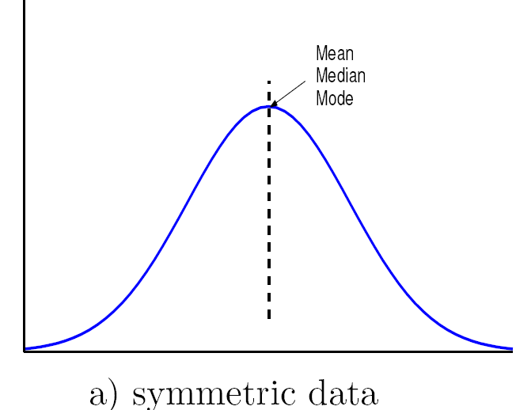
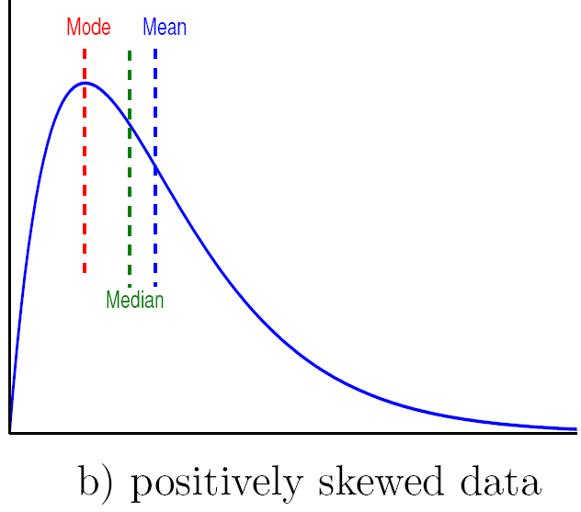
集中趋势到分布形态度量---偏度
偏度(Skewness)：是统计数据分布偏斜方向和程度的度量。

Slide 14
皮尔逊偏态系数(Pearson’s Coefficient of Skewness)
使用众数(Mode):
使用中位数(Median)
Notes:
Interpretation
Where x = the mean, Mo = the mode , Md=the median and s = the standard deviation for the sample.
In general:
The direction of skewness is given by the sign.
The coefficient compares the sample distribution with a normal distribution. The larger the value, the larger the distribution differs from a normal distribution.
A value of zero means no skewness at all.
A large negative value means the distribution is negatively skewed.
A large positive value means the distribution is positively skewed.

Slide 15
数据离散程度（dispersion）
观测变量各个取值之间的差异程度；
常用度量:
极差：Range
五数概括法：Five-number summary (based on quartiles)
四分位距：Interquartile range, IQR
标准差: standard deviation.
箱形图(Boxplots)显示一组数据分散情况资料的统计图。

Slide 16
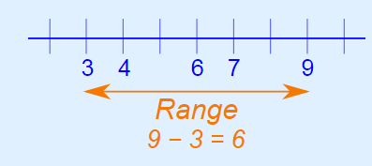
数据离散程度(2)：极差
极差(Range):极差是指一组测量值内最大值与最小值之差，又称范围误差或全距，以R表示。
它能体现一组数据波动的范围。极差越大，离散程度越大;
未能利用全部测量值的信息，不能细致地反映测量值彼此相符合的程度;
易受极端值的影响。

Slide 17
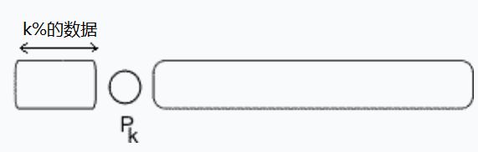
数据离散程度(3):百分位数
k百分位数(percentile):将一组数据从小到大排序，并计算相应的累计百分位，如处于k%位置的值称第k百分位数
用x_{k%}表示

Slide 18
k百分位数（Percentile）计算
有很多种计算K百分位数的方法，当x_{k%}位于第i与第j个数据之间时(i<j)，可以使用几种插值方法来计算：线性插值（linear）、下界（lower）、上界（higher）、中点（midpoint）和最近邻（Nearest）
【例】设有一组数据：[-35,10,20,30,40,50,60,100]，求它的25百分位数，即 x_{25%} 。
先确定x_{25%}的位置：1+(n-1)×k%=1+(8-1)×25%=2.75，处于第2和第3个数之间，即10与20之间。
线性插值：10+(20-10)×0.75=17.5
下界、上界、中点和最近邻的方法：10、20、15和20

Slide 19
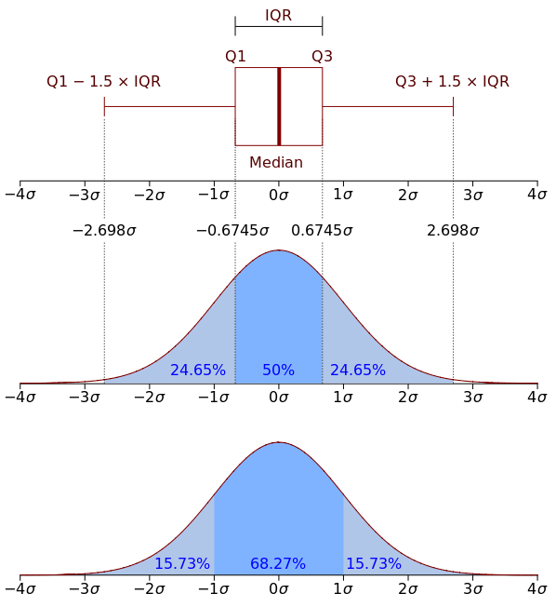
数据离散程度(4):四分位数
四分位数 (quartiles):
Q1，第25百分位数；Q2，中位数；Q3，第75百分位数
四分位距(Interquartile range (IQR)): Q₃ - Q₁
经验公式：超过Q3或者低于Q1 1.5×IQR的数据，可能是离群点

Slide 20
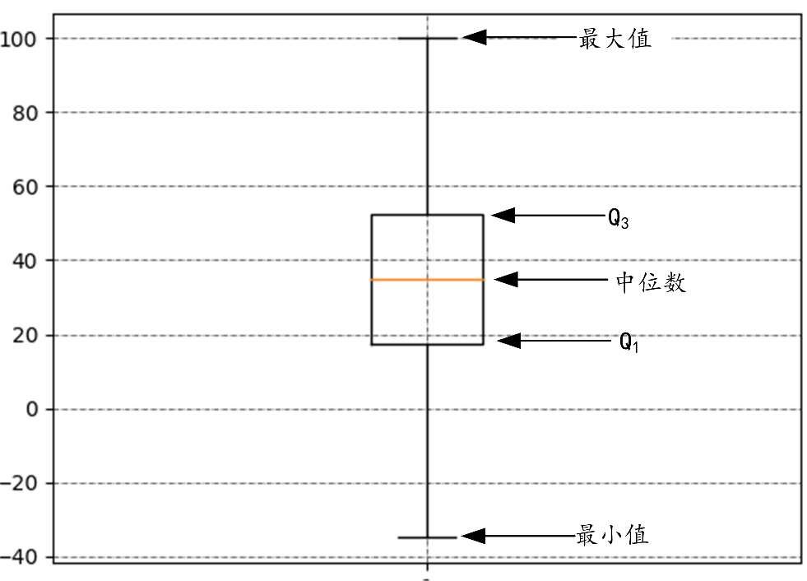
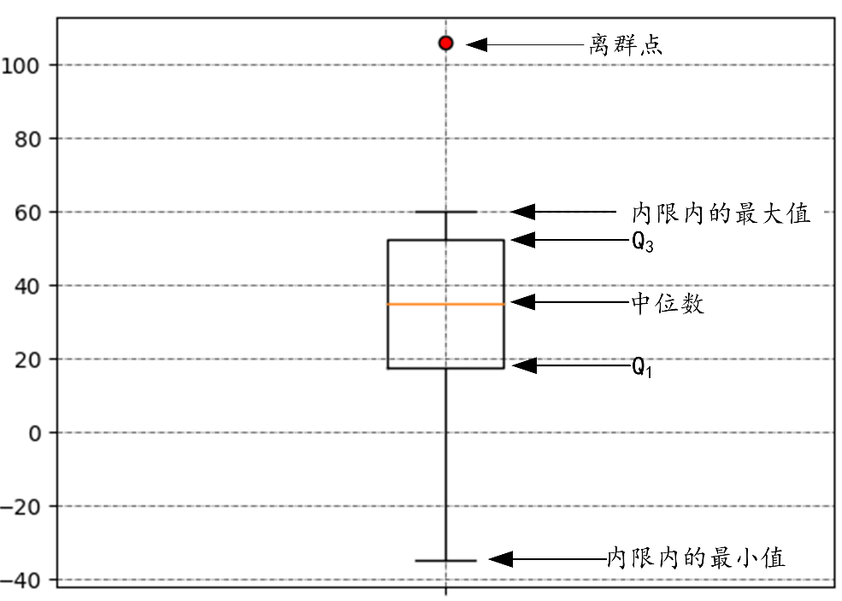
数据离散程度(4):五数概括法
五数概括法(Five-number summary): (Minimum, Q1, Median, Q3, Maximum)
箱形图(Boxplots): 对五数概括法一种可视化的图形表示。
Notes:
一些变化：在Q3+1.5IQR（四分位距）和Q1－1.5IQR处画两条与中位线一样的线段，这两条线段为异常值截断点，称其为内限；在Q3+3IQR和Q1－3IQR处画两条线段，称其为外限。处于内限以外位置的点表示的数据都是异常值，其中在内限与外限之间的异常值为温和的异常值（mild outliers），在外限以外的为极端的异常值(extreme outliers)。
【示例 2‑8使用Python画箱形图:example2-8.py】，变化数据，显示不同的Boxplots

Slide 21
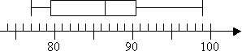
数据离散程度(4):五数概括法
77, 79, 80, 86, 87, 87, 94, 99
Median: (86 + 87) ÷ 2 = 86.5 = Q₂
分成两部分: 77, 79, 80, 86 || 87, 87, 94, 99.
Q₁ = (79 + 80) ÷ 2 = 79.5 Q₃ = (87 + 94) ÷ 2 = 90.5
min: 77, Q₁: 79.5, Q₂: 86.5, Q₃: 90.5, max: 99

Slide 22
数据离散程度(5):方差和标准差
方差(Variance)
总体的方差:
样本方差：
标准差(Standard Deviation)
标准差=方差的算术平方
Notes:
样本方差之所以要除以（n-1）是因为这样的方差估计量才是关于总体方差的无偏估计量。这个公式是通过修正总体方差公式而来的；

Slide 23
数据离散程度(5):方差和标准差
分布状态：
方差大表示系统的要素两极分化大，方差小表示系统的要素基本处于中等位置，偏离小。
方差大的系统要用分层次的策略应对；方差小的系统要用集中性的策略应对。
波动性：
方差大的系统波动性大，方差小的系统稳定性好。
从上述方差和标准差定义来看，它们的大小与数据本身的大小密切相关，并且都带有量纲。
具有不同量纲的数据集合或者刻画对象的不同属性之间，就很难比较离散程度的大小。接下来介绍的离散系数则可以避免上述问题。
Notes:
例如，两个班级中，A班级的成绩方差大，B班级方差小，则A班级学生程度不集中，适于分层教学，B班级成绩比较集中，不适于分层教学。

Slide 24
数据离散程度(6):离散系数（Coefficient of Variation）
离散系数又称变异系数，样本变异系数是样本标准差与样本平均数之比：
组别 | 数据 | 均值 | 标准差 | 离散系数
成人 | 166，167，169，169，169，170，170，171，171，171，171，172，173，173，173，175，175，176，177，179 | 171.85 | 3.33 | 0.0194
幼儿 | 67，68，69，70，70，71，71，71，72，72，72，72，72，72，73，74，75，76，76，77 | 72.00 | 2.64 | 0.0366
两组数据平均值相差很大，标准差不能判断各自数据差异的大小。
通过计算离散系数，可以看出，虽然成人组的标准差大于幼儿组，但是幼儿组的离散系数明显大于成人组，因此可以说明，幼儿组的身高差异比成人组大。

Slide 25
度量的分类
分布式度量(Distributive):将函数用于n个聚集值得到的结果和将函数用于所有数据得到的结果一样
count(), sum(), min(), max()
代数度量(Algebraic):可以 通过在一个或多个分布式度量上应用一个代数函数而得到
avg(), min_N(), max_N(), standard_deviation()
整体度量(Holistic):必须对整个数据集计算的度量
计算子聚集所需的存储没有常数界
median(中位数), mode(众数), rank().

Slide 26
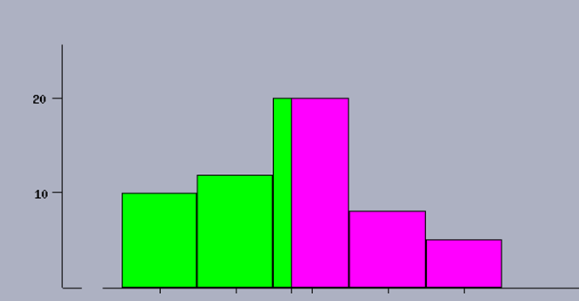
通过直方图估计中位数
中位数是一个整体的度量(holistic measure)
一个集合的中位数可以如下估计:
Notes:
where L1 is the lower boundary of the median interval, N is the number of values in the entire data set, (Pfreq)_{l}
is the sum of the frequencies of all of the intervals that are lower than the median interval, freqmedian is the
frequency of the median interval, and width is the width of the median interval.

Slide 27
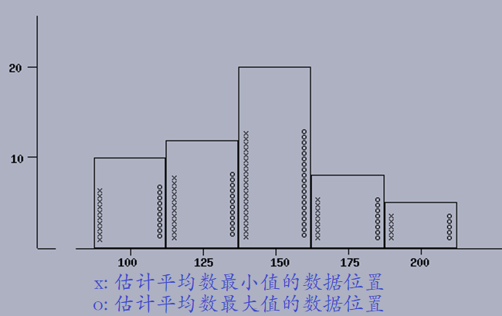
通过直方图估计平均数
Notes:
Example: Consider a histogram which has 10 data in the class with class mark 100, 12 data in the class with class mark 125, 20 data in the class with class mark 150, 8 data in the class with class mark 175, and 5 data in the class with class mark 200. What can you say about the mean and median of the data?
In order to get bounds on the mean, it is necessary to know the class boundaries, which are halfway between the class marks. Adding or subtracting (25/2) = 12.5 from the class marks provides the class boundaries 87.5, 112.5, 137.5, etc. The least possible mean would occur if all of the data in each class were at the lower class boundary. In this example the least possible mean ism = (10 ×87.5 + 12 ×112.5 + 20 ×137.5 + 8 ×162.5 + 5 ×187.5)/55 = 131+(3/22).Similarly, the greatest possible value for the mean is 156+(3/22).

Slide 28
多元汇总：相关性分析(Correlation Analysis)
散点图
判断两个属性之间是否有相关性，可以首先通过散点图进行直观判断。
散点图是将两个属性的成对数据，绘制在直角坐标系中得到的一系列点，可以直观地描述属性间是否相关、相关的表现形式以及相关的密切程度。

Slide 29
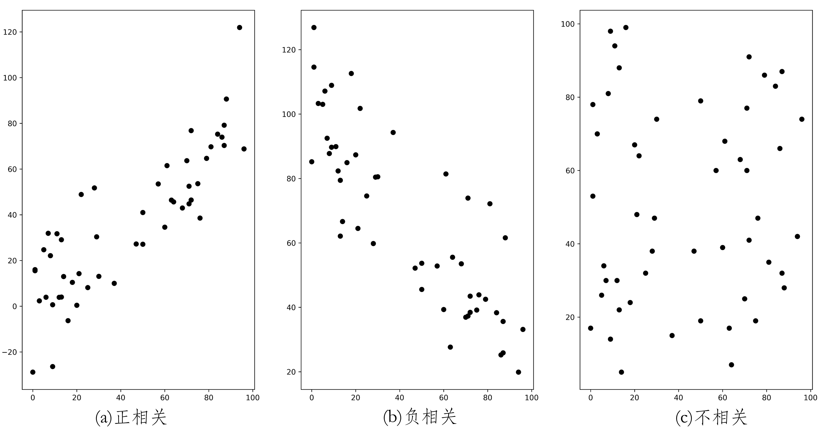
多元汇总：相关性分析(Correlation Analysis)
Notes:
Example0212.py
去掉随机噪声有什么变化？

Slide 30
多元汇总：相关性分析 (Correlation Analysis)
数据的各个属性之间的关系密切程度的度量，主要是通过相关系数的计算与检验来完成的。
先来介绍一下协方差的概念:
协方差可以反应两个属性在变化过程中是同方向变化，还是反方向变化，其同向或反向的共同变化程度如何？
协方差的正负代表了两个属性之间相关性的方向，而协方差的绝对值代表了它们相互关系的强弱。
协方差的大小与属性的取值范围以及量纲都有关系，造成不同的属性对之间的协方差难以进行横向比较。为了解决这个问题，把协方差归一化，就得到样本相关系数的计算公式：
Notes:
相关系数的取值范围：–1≤r≤1。若0 < r≤1，表明 和 之间存在正线性相关关系，若–1≤r < 0，表明 和 之间存在负线性相关关系。若r = 0，说明二者之间不存在线性相关关系，但并不排除存在非线性相关性。

Slide 31
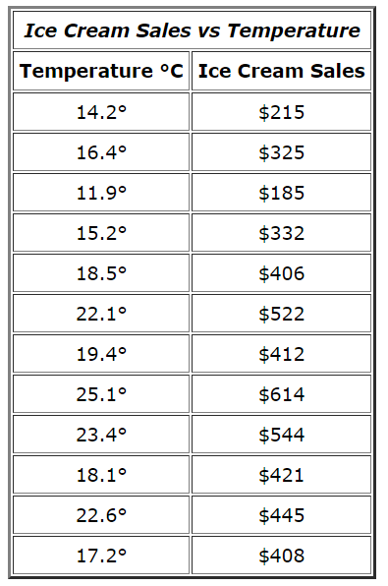
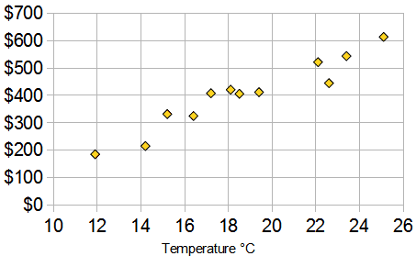
多元汇总：相关性分析(Correlation Analysis)
线性相关
相关系数： 0.9575

Slide 32
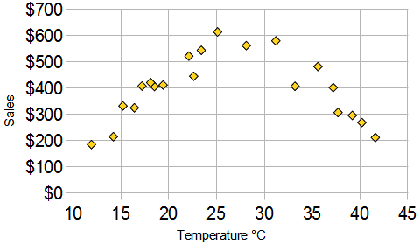
多元汇总：相关性分析(Correlation Analysis)
非线性数据表现不佳：
相关系数 0, 意味着不相关？
但数据确实是相关的
非线性相关……

Slide 33
标称数据卡方相关检验 Correlation Analysis (Categorical Data)
两个数值型属性，用相关系数来分析它们的相关性。对两个标称属性（分类属性），它们之间的独立性检验可以使用卡方检验来推断。
χ² (chi-square) 检验两个属性A、B的相关性
 | 男 | 女 | 合计
小说 | 250(90) | 200(360) | 450
非小说 | 50(210) | 1000(840) | 1050
合计 | 300 | 1200 | 1500
χ²=507.93
自由度=(2-1)(2-1)=1
Notes:
方检验就是统计样本的实际观测值与理论推断值之间的偏离程度，实际观测值与理论推断值之间的偏离程度就决定卡方值的大小，卡方值越大，越不符合；卡方值越小，偏差越小，越趋于符合，若两个值完全相等时，卡方值就为0，表明理论值完全符合。
卡方统计检验假设A和B都是独立的，检验基于显著水平，具有自由度(r-1)×(c-1)，如果可以拒绝改假设，则我们可以说A和B是统计相关的。

Slide 34
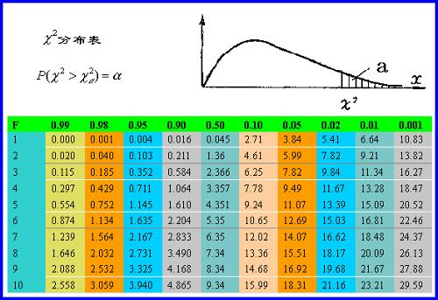
标称数据卡方相关检验 Correlation Analysis (Categorical Data)
卡方分布表
在0.001的置信水平下，拒绝假设（两个属性独立）的值是10.83。
由于我们计算的卡方值大于该值，因此拒绝独立假设。
阅读偏好与性别（强）相关。
Notes:
在统计学中，自由度指的是计算某一统计量时，取值不受限制的变量个数。如有3个变量x、y、z,但x+y+z=18,因此其自由度等于2。

Slide 35
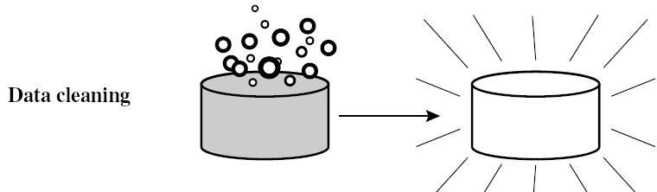
数据预处理主要任务:数据清洗
数据清洗(Data cleaning)
缺失值填充：Filling in missing values
平滑噪声： Smoothing noisy data
识别和去除离群点：Identifying or removing outliers,
解决不一致性： Resolving inconsistencies

Slide 36
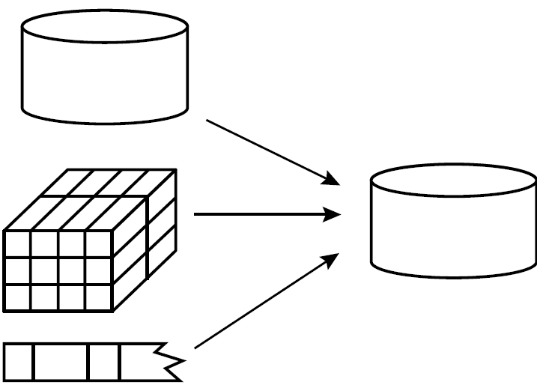
数据预处理主要任务:数据集成
数据集成：Data integration

Slide 37
数据变换（Data transformation）
规范化：Normalization
聚集： Aggregation

Slide 38
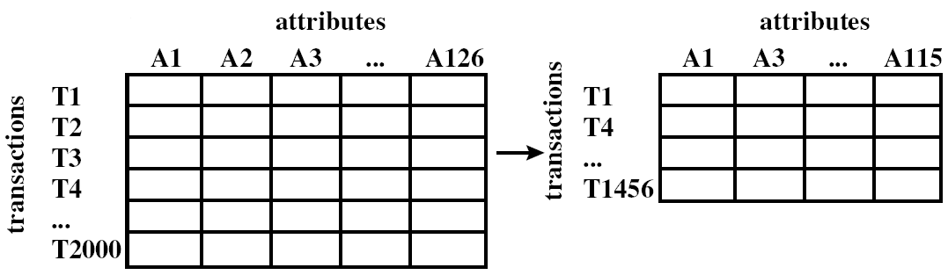
数据归约/约简：Data reduction

Slide 39

数据清洗
Data Cleaning

Slide 40
数据缺失的形式
将数据集中不含缺失值的变量（属性）称为完全变量;
数据集中含有缺失值的变量称为不完全变量
Little 和 Rubin定义了以下三种不同的数据缺失机制：
完全随机缺失（Missing Completely at Random，MCAR）。数据的缺失与不完全变量以及完全变量都是无关的。
随机缺失（Missing at Random，MAR）。数据的缺失仅仅依赖于完全变量。
非随机、不可忽略缺失（Not Missing at Random, NMAR，or no ignorable）。不完全变量中数据的缺失依赖于不完全变量本身，这种缺失是不可忽略的。
Notes:
完全随机缺失（Missing Completely At Random，MCAR）。某些数据的缺失，与数据集合中其它数据的取值或者缺失没有关系，缺失数据仅仅是整个数据集合的一个随机子集合。
随机缺失（Missing At Random，MAR）。数据的缺失仅仅依赖于完全变量。随机缺失意味着数据缺失与缺失的数据值无关，但与数据在某些属性上的取值有关。例如，在分析客户购物行为的调查中，客户年龄这个属性上的缺失值可能与本身的数值无关，但可能与客户的性别属性有关。客户收入属性上的缺失值，可能与他的职业属性有关，但与自身收入多少无关。
非随机、不可忽略缺失（Not Missing at Random, NMAR，or no ignorable）。例如，上面那个客户购物行为的调查中，一些高收入人群往往不填写收入值，这种缺失值是与自身属性取值有关的。

Slide 41
缺失值填充
在许多实际问题的研究中，有一些数据无法获得或缺失。
当缺失比例很小时，可直接对完全记录进行数据处理，舍弃缺失记录。
但在实际数据中，往往缺失数据占有相当的比重，尤其是多元数据。
这时前述的处理将是低效率的，因为这样做丢失了大量信息，并且会产生偏倚，使不完全观测数据与完全观测数据间产生系统差异。

Slide 42
缺失值填充：均值填充法
均值填充法
将变量的属性分为数值型和非数值型来分别进行处理。
如果缺失值是数值型的，就根据该变量在其他所有对象的取值的平均值来填充该缺失的变量值；
如果缺失值是非数值型的，则使用众数来补齐该缺失的变量值。
这种方法是建立在完全随机缺失（MCAR）的假设之上的，而且会造成变量的方差和标准差变小。
改进：局部均值填充
用与元组属于同一个“类别”的元组的均值填充

Slide 43
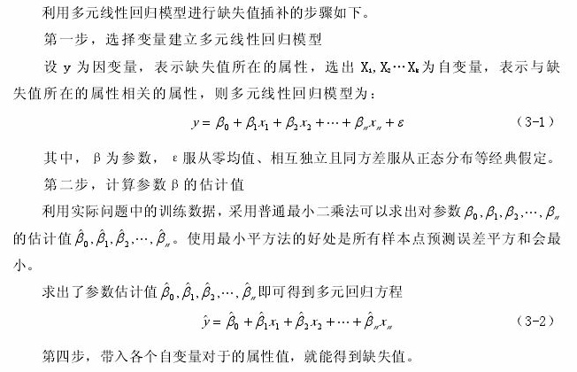
缺失值填充：回归添补法
把缺失属性作为因变量，其他相关属性作为自变量，利用他们之间的关系建立回归模型的来预测缺失值，以此完成缺失值插补的方法。
Notes:
假设我们已知坐标 (x₀, y₀) 与 (x₁, y₁)，要得到 [x₀, x₁] 区间内某一位置 x 在直线上的值。

Slide 44
缺失值填充：热卡填充（Hot deck 填补法、就近补齐法）
对于一个包含空值的对象，热卡填充法在完整数据中找到一个与它最相似的对象，然后用这个相似对象的值来进行填充。
不同的问题可能会选用不同的标准来对相似进行判定。该方法概念上很简单，且利用了数据间的关系来进行空值估计。
这个方法的缺点在于难以定义相似标准，主观因素较多。

Slide 45
缺失值填充：其它方法
极大似然估计
期望最大化法
K最近距离邻法
C4.5方法
…

Slide 46
数据清洗: 去除噪声(Noisy)
一种最简单的平滑方法：分箱（ Binning ）
存储的值被分布到一些“桶”或箱中。
分箱方法参考相邻的值，因此它进行局部平滑。
分箱方法：
首先排序数据，并将它们分到等深（等宽）的箱中；
平滑各个分箱中的数据：
平均数平滑：箱中每一个值被箱的平均数替换
中位数平滑：箱中每一个值被箱的中位数替换
箱边界平滑：箱中每一个值被离它最近的箱边界值替换。

Slide 47
数据平滑：分箱
等深分箱 (binning)：
按记录数进行分箱，每箱具有相同的记录数
每箱的记录数称为箱的权重，也称箱子的深度

Slide 48
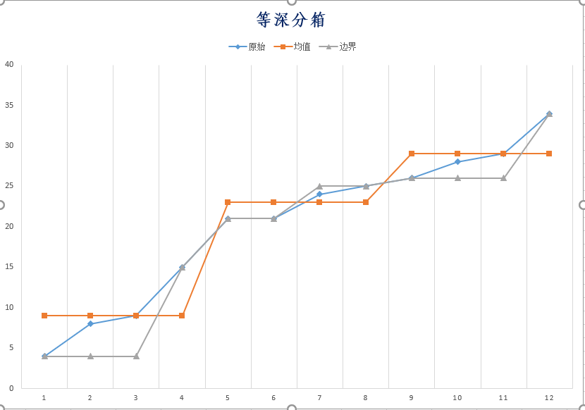
数据排序： 4, 8, 9, 15, 21, 21, 24, 25, 26, 28, 29, 34
等深分箱:
- Bin₁: 4, 8, 9, 15
- Bin₂: 21, 21, 24, 25
- Bin₃: 26, 28, 29, 34
均值平滑:
- Bin₁: 9, 9, 9, 9
- Bin₂: 23, 23, 23, 23
- Bin₃: 29, 29, 29, 29
边界平滑:
- Bin₁: 4, 4, 4, 15
- Bin₂: 21, 21, 25, 25
- Bin₃: 26, 26, 26, 34

Slide 49
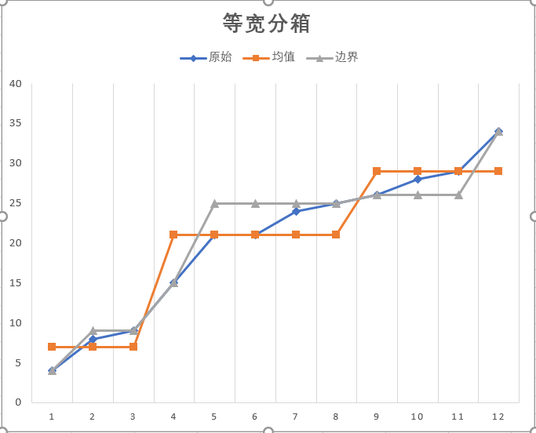
数据平滑：分箱
等宽分箱：
在整个属性值的区间上平均分布，即每个箱的区间范围设定为一个常量，称为箱子的宽度。
数据排序： 4, 8, 9, 15, 21, 21, 24, 25, 26, 28, 29, 34
用等宽（宽度为10）分箱方法对其进行平滑：
划分为等宽度箱子：
Bin₁：4、8、9；
Bin₂：15、21、21、24、25；
Bin₃：26、28、29、34
均值平滑:
Bin₁：7、7、7；
Bin₂：21、21、21、21、21；
Bin₃：29、29、29、29
边界平滑:
Bin1：4、9、9；
Bin2：15、25、25、25、25；
Bin3：26、26、26、34

Slide 50
分箱法进行数据平滑实例
原始数据 | 80，90，100，150，300，250，1600，230，200，210，170，400，-800，500，530，550
排序后 | -800，80，90，100，150，170，200，210，230，250，300，400，500，530，550，1600
等深分箱 | -800，80，90，100 | 150，170，200，210 | 230，250，300，400 | 500，530，550，1600
均值平滑 | -132.5 | 182.5 | 295 | 795
平滑后 | -132.5，-132.5，-132.5，182.5，295.0，295.0，795.0，295.0，182.5，182.5，182.5，295.0，-132.5，795.0，795.0，795.0
中值平滑 | 85 | 185 | 275 | 540
平滑后 | 85.0，85.0，85.0，185.0，275.0，275.0，540.0，275.0，185.0，185.0，185.0，275.0，85.0，540.0，540.0，540.0

Slide 51
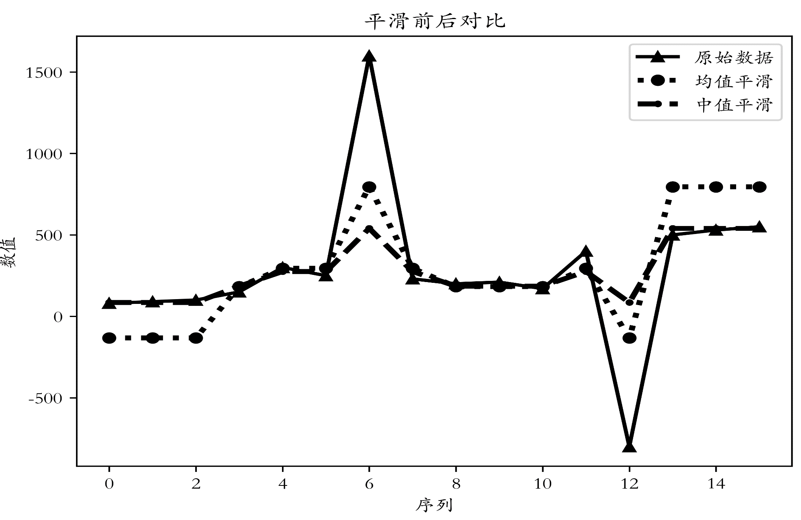
分箱法进行数据平滑实例

Slide 52
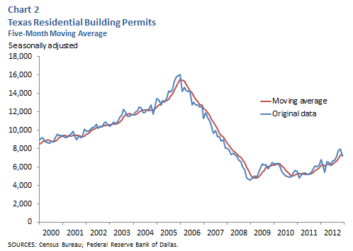
平滑数据：移动平均 (Moving Averages)

Slide 53
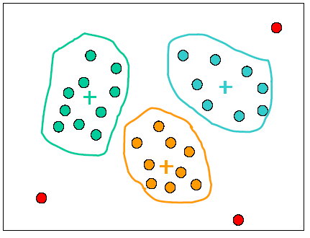
数据清洗: 聚类去除噪声数据
聚类: 相似的数据组成一个“聚类”
落在各个聚类之外的数据可以被看成是“噪声”

Slide 54
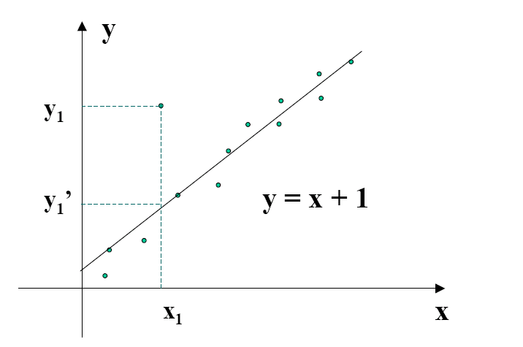
数据清洗: 回归方法去除噪声

Slide 55
数据集成与变换
Data Integration and Transformation

Slide 56
数据集成(Data Integration)
将多个数据源的数据集成和存贮
例：A.cust-id ≡ B.cust-#
实体识别:
来自多个数据源的现实世界的实体有时并不一定是匹配的：Bill Clinton = William Clinton？
分别来自两个数据源的customer_id 和cust_number是同一个人吗?
数据值冲突检测与处理：
来自不同数据源的现实世界的同一个实体，属性值可能不同
原因：编码、数据类型、单位、字段长度等不同造成。

Slide 57
数据集成：冗余(Redundancy)
有些属性的数据可以由另外的属性数据计算出来：
“年收入”这个属性可以用各个月份的工资计算出来
需要注意的是，这个冗余的属性也可能是为了提高统计查询的效率，故意冗余的！
来自不同数据源，由于属性名称的差异造成的“冗余”
在进行数据集成的过程中，处理好“冗余数据”对于提高数据挖掘的质量很有帮助。

Slide 58

数据变换：Data Transformation
平滑(Smoothing): 去除数据中的噪声，包括之前讲过的技术：binning, regression, and clustering等；
聚集操作(Aggregation)
数据泛化(Generalization of the data)
数据标准化(Normalization)
特征创建 (Feature Construction)

Slide 59
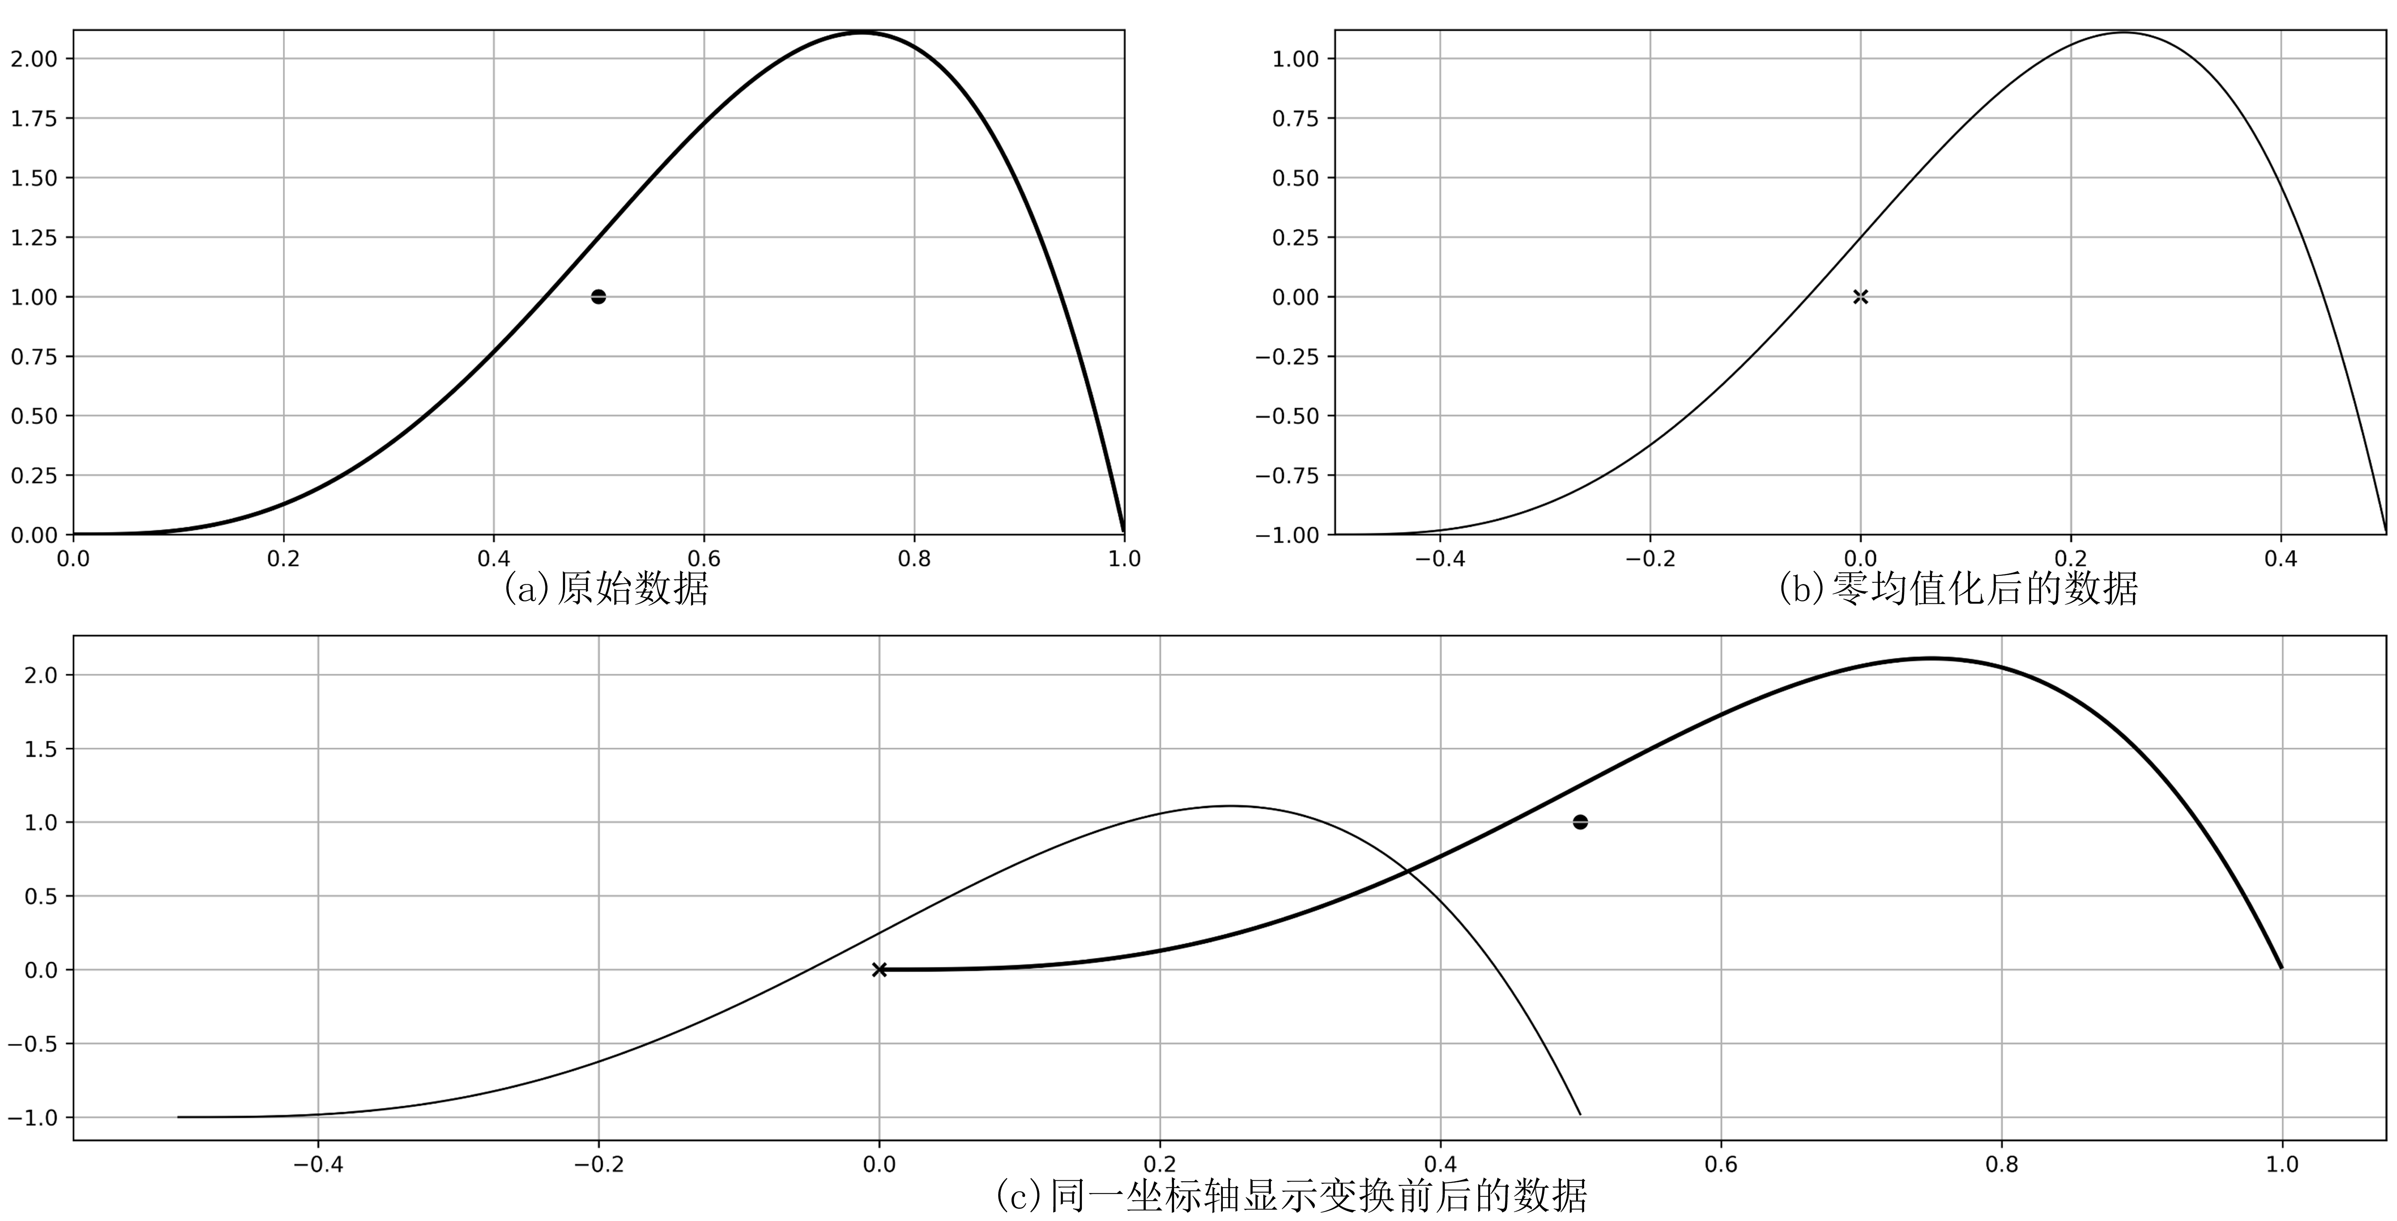
零均值化（Mean Removal）
将每一个属性的数据都减去这个属性的均值，变换后各属性的数据和与均值都为零。
多个属性经过零均值化变换后，都以零为均值分布，各属性的方差不发生变化，各属性间的协方差也不发生变化。
零均值化变换在很多场合得到应用，例如对信号数据零均值化，可以消除直流分量的干扰。在图像数据的预处理过程中，以及后面讲的主成分分析中也会用到。
Notes:
Example0215MeanRemoval.py

Slide 60
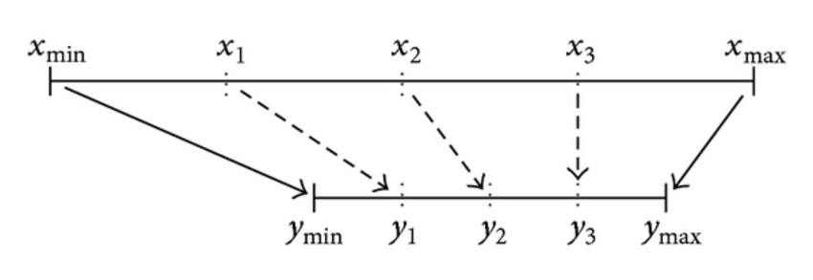
最小-最大规范化 (Min-Max Normalization)
当多个属性的数值分布区间相差较大时，使用最小-最大规范化，可以让这些属性值变换到同一个区间，这对于属性间的比较以及计算对象之间的距离很重要。

Slide 61
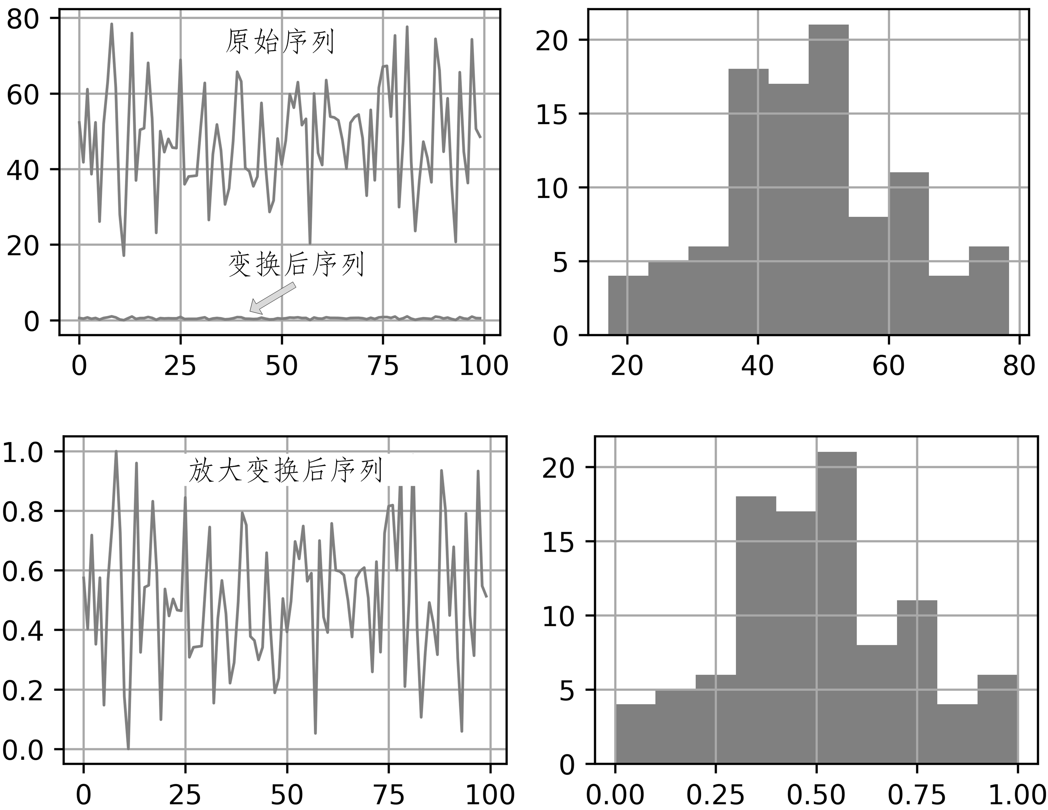
最小-最大规范化 (Min-Max Normalization)
Notes:
MinMaxNormalization.py
给定一个长度为100的序列数据集合，图左上部分显示它的取值范围是在[20，80]之间，均值为48，方差为189，同时显示经过变换后的序列图形，可以明显看出被向下平移后，压缩到区间[0，1]内，均值为0.5，方差为0.05。
右上部的直方图给出原始数据的分布情况。图左下部分的图形是等比例放大了经过变换后序列的形状，右下部分是分布直方图。虽然变换后序列的取值范围在[0，1]之间，但等比例放大后，形状没有发生变化，说明了最小-最大规范化是对原始数据进行了线性变换，是对原始数据经过平移以及缩放操作，方差和均值均会改变，但数据分布形态（直方图）不变。

Slide 62
z –score规范化
标准分数（Standard Score）也叫z分数(z-score)
是以标准差为单位度量原始分数离开其平均数的分数之上多少个标准差，或是在平均数之下多少个标准差。
它是一个抽象值，不受原始测量单位的影响，并可接受进一步的统计处理。
变换后，平均数近似为0
标准差近似为1

Slide 63
z –score规范化
对满足不同正态分布的多个属性进行z-score变换，可以将这些正态分布都化成标准正态分布，充分利用标准正态分布的性质，对不同属性的数据进行分析和相互比较。
以标准差为度量单位，可计算数据偏离均值超过标准分的概率
给定两个长度为100的满足正态分布的序列，那么对于不同序列中同为60的两个数值，它们在各自的集合里处于什么样的水平呢？如何使得两个集合的数具有可比性？

Slide 64
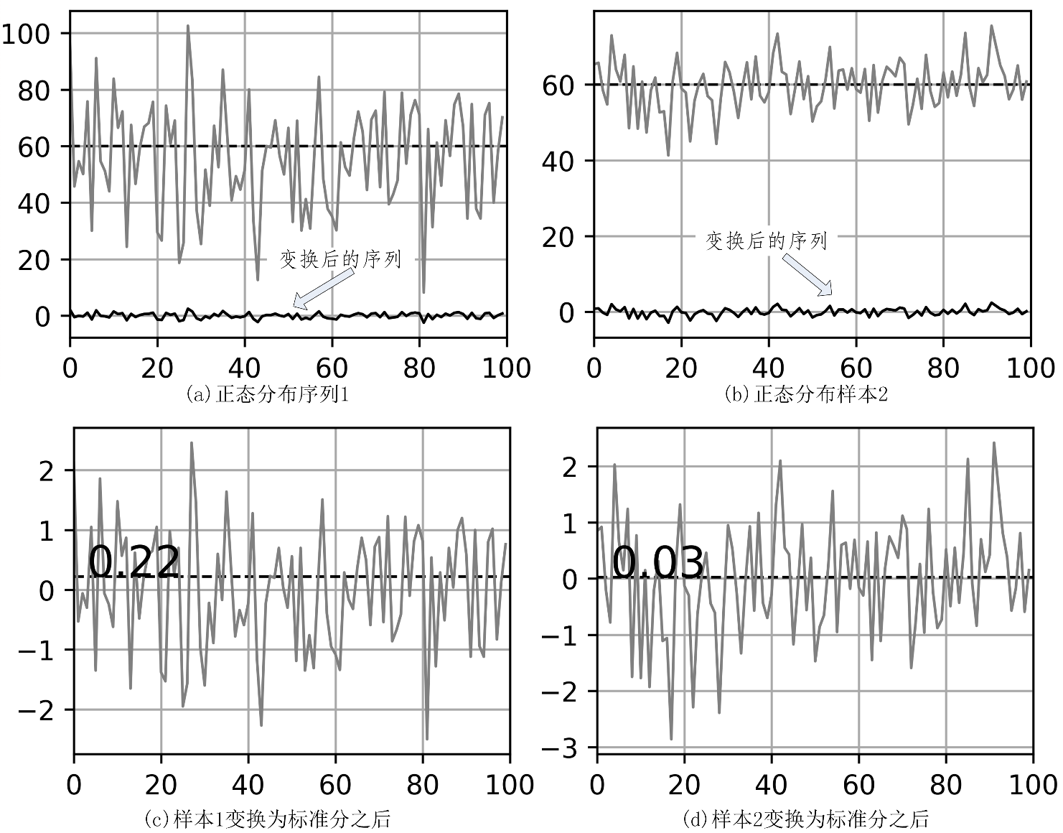
z –score规范化
Notes:
图a中的60大约处于58.71%的水平，而图b中的60则处于51.20%的位置。

Slide 65
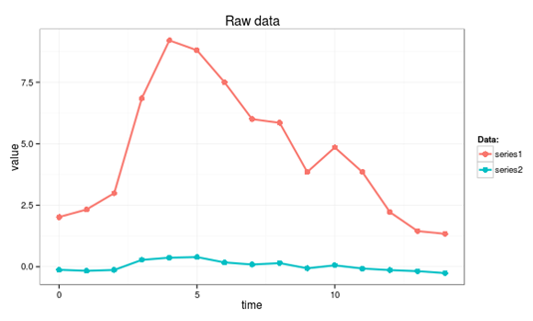
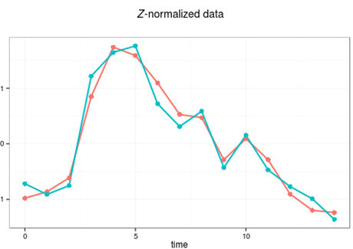
数据标准化: z -score

Slide 66
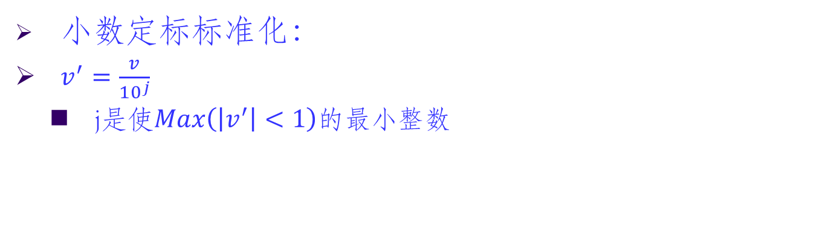
数据标准化
小数定标标准化：
$v^{′}=\frac{v}{{10}^{j}}$
j是使$Max\left(\left|v^{′}\right|<1\right)的最小整数$

Slide 67
独热编码（One Hot Encoding）
又称一位有效编码，对标称属性（分类属性）进行编码。
例，产品的颜色有{黑、白、蓝、黄}四种取值，分别用1、2、3、4来编码，假设有5个产品如下所示：
ID | 颜色
1 | 1
2 | 3
3 | 2
4 | 1
5 | 4
问题：各个不同颜色值之间没有顺序关系，但从上述编码来看，颜色黑和黄之间的差异为3，而蓝和黄差异为1，似乎黄色和蓝色更相似一些。因此，按照这种简单的编码方式计算对象之间的差异时，就会得到错误的结果。

Slide 68
独热编码（One Hot Encoding）
独热编码将每个标称属性进行扩充，
在上面的例子中，可以将一个颜色标称属性扩充为4个二元属性，分别对应黑、白、蓝、黄四种取值。对于每一个产品，它在这四个属性上只能有一个取1，其余三个都为0，所以称为独热编码
ID | 黑色 | 白色 | 蓝色 | 黄色
1 | 1 | 0 | 0 | 0
2 | 0 | 0 | 1 | 0
3 | 0 | 1 | 0 | 0
4 | 1 | 0 | 0 | 0
5 | 0 | 0 | 0 | 1
任意两个不同颜色的产品之间的欧氏距离都是

Slide 69
独热编码实例
ID | 材质 | 加工工艺 | 颜色
1 | 0 | 0 | 3
2 | 1 | 1 | 0
3 | 2 | 2 | 1
4 | 1 | 0 | 2
5 | 0 | 1 | 2
ID | 材质1 | 材质2 | 材质3 | 工艺1 | 工艺2 | 工艺3 | 颜色1 | 颜色2 | 颜色3 | 颜色4
1 | 1 | 0 | 0 | 1 | 0 | 0 | 0 | 0 | 0 | 1
2 | 0 | 1 | 0 | 0 | 1 | 0 | 1 | 0 | 0 | 0
3 | 0 | 0 | 1 | 0 | 0 | 1 | 0 | 1 | 0 | 0
4 | 0 | 1 | 0 | 1 | 0 | 0 | 0 | 0 | 1 | 0
5 | 1 | 0 | 0 | 0 | 1 | 0 | 0 | 0 | 1 | 0
三个标称属性分别有3、3、4个属性值，那么独热编码扩充为3+3+4=10个二元属性
Notes:
OneHotEncoding.py
作业：稀疏矩阵；自学csr_matrix的定义和使用，考察OneHotEncoder（）的表示形式

Slide 70
数据归约(Data Reduction)

Slide 71
数据归约
数据归约是指在尽可能保持数据原貌的前提下，最大限度地精简数据量（完成该任务的必要前提是理解挖掘任务和熟悉数据本身内容）
数据归约主要有两个途径：属性选择和数据采样，分别针对原始数据集中的属性和记录
假定在公司的数据仓库选择了数据，用于分析。这样数据集将非常大。在海量数据上进行复杂的数据分析扣挖掘将需要很长时间，使得这种分析不现实或不可行
数据归约技术可以用来得到数据集的归约表示，它虽然小，但仍大致保持原数据的完整性。这样，在归约后的数据集上挖掘将更有效，并产生相同(或几乎相同)的分析结果

Slide 72
数据归约常用方法
数据立方体聚集
维归约-移除不重要的属性
数据压缩
数值归约
有参数模型（回归）
非参数模型 (聚类、采样、直方图)
离散化和概念分层产生

Slide 73
数据立方体聚集
Date
Total annual sales
of TV in U.S.A.
1Qtr
2Qtr
3Qtr
4Qtr
sum
Product
TV
PC
U.S.A
VCR
sum
Canada
Country
Mexico
sum
All, All, All

Slide 74
维归约 (Dimensionality Reduction)
维归约是从原有的维度中删除不重要或不相关
或者通过对原有维度进行组合来减少特征的个数
原则是在保留、甚至提高原有判别能力的同时减少特征向量的维度。

Slide 75
数据降维
主成分分析
（Principal components analysis）

Slide 76
主成分分析的基本思想
主成分分析（Principal components analysis），也称主分量分析、主轴分析。
由于多个变量之间往往存在着一定程度的相关性。人们自然希望通过线性组合的方式，从这些指标中尽可能快地提取信息。
当这些自变量的第一个线性组合不能提取更多的信息时，再考虑用第二个线性组合继续这个快速提取的过程，……，直到所提取的信息与原指标相差不多时为止。这就是主成分分析的思想。
一般说来，在主成分分析适用的场合，用较少的主成分就可以得到较多的信息量。以各个主成分为分量，就得到一个更低维的随机向量；因此，通过主成分既可以降低数据“维数”又保留了原数据的大部分信息。

Slide 77
数据实例

Slide 78
目标
把数据的6个变量用一、两个综合变量来表示；
这一、两个综合变量尽可能多地包含原来的信息；
利用找到的综合变量对学生排序；
推广到对企业，对学校进行分析、排序、判别和分类等问题。
多维空间
例中的的数据点是六维的
可以把每个观测值看成6维空间中的一个点。
通过PCA降维，把6维空间用低维空间表示。

Slide 79
主成分分析的形式化描述
设数据具有p 个维度（属性）：
在考试成绩数据中，第i个学生的成绩是一个6维向量：
由 n个 p维样本组成的集合可以表示为一个n×p的矩阵：
Notes:
这里用的是列向量来表示样本数据中的一条记录。

Slide 80
主成分分析的形式化描述
根据主成分分析的主要思想，我们要找到 m(m<p)个综合向量（主成分）记为:F₁,F₂,…,F_{m} ，其中第k个主成分为：
将第i个样本的值带入F_{k}的表达式，得到的值称为第i个样本在第k个主成分上的得分，记为F_{ik} ，这个值是综合考虑多个属性取值的结果。

Slide 81
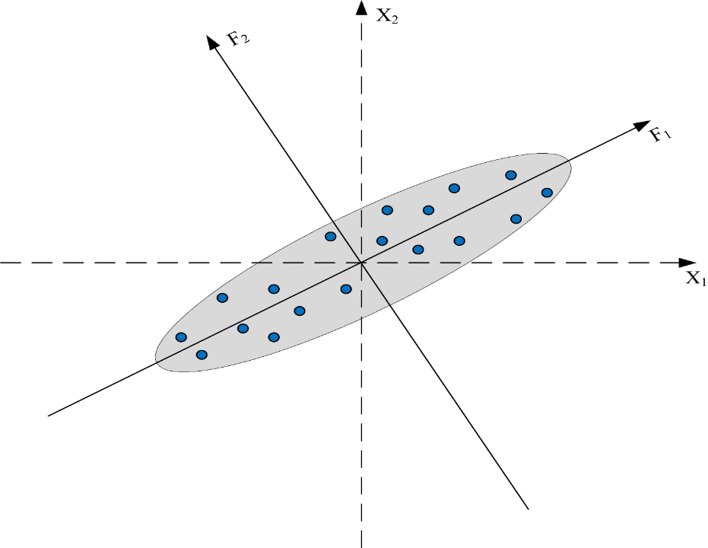
主成分分析的几何解释
由两个维度变量构成的数据，可以看成是二维空间上的点；
如果这些数据在二维平面上形成一个椭圆形状的点阵；
这个椭圆有一个长轴和一个短轴。在短轴方向上，数据变化很少；
在极端的情况，短轴如果退化成一点，那只有在长轴的方向才能够解释这些点的变化了；这样，由二维到一维的降维就自然完成了。
坐标轴通常不和椭圆的长短轴平行。需要寻找椭圆的长短轴，并进行变换，使得新维度方向和椭圆的长短轴平行；
如果长轴维度变量代表了数据包含的大部分信息，就用该维度代替原先的两个维度变量（舍去次要的一维），降维就完成了。
椭圆（球）的长短轴相差得越大，降维也越有道理。

Slide 82
推广到高维空间
对于多维的情况和二维类似，也有高维的椭球，无法直观地看见；
首先把高维椭球的主轴找出来，再用代表大多数数据信息的最长的几个轴作为新变量；这样，主成分分析就基本完成了。
主轴是互相垂直的。这些互相正交的新维度变量是原先维度的线性组合，叫做主成分(principal component)。

Slide 83
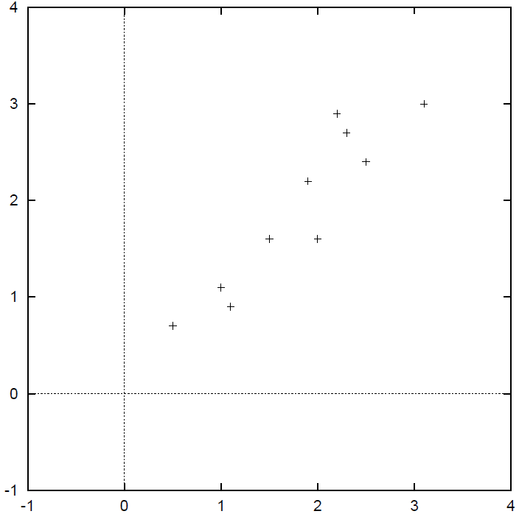
PCA步骤1
数据的表示：
每个变量有n个观察值，数据表示成一个n×p矩阵；
一个二维数据的例子：
x | y
2.5 | 2.4
0.5 | 0.7
2.2 | 2.9
1.9 | 2.2
3.1 | 3.0
2.3 | 2.7
2 | 1.6
1 | 1.1
1.5 | 1.6
1.1 | 0.9

Slide 84
PCA步骤2
数据变换：零均值化
在数据的每一维上减掉这一维的均值，使得每一维数据零均值化
变换后的例子数据：
x | y
.69 | .49
-1.31 | -1.21
.39 | .99
.09 | .29
1.29 | 1.09
.49 | .79
.19 | -.31
-.81 | -.81
-.31 | -.31
-.71 | -1.01

Slide 85
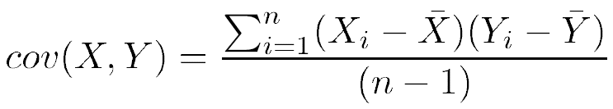
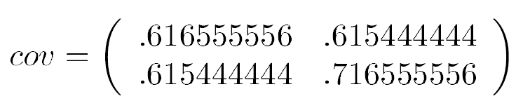
PCA步骤3
计算协方差矩阵
协方差矩阵包含了各个变量之间全部的关系信息
从例子数据的协方差矩阵可以看出X和Y之间的关系吗？

Slide 86
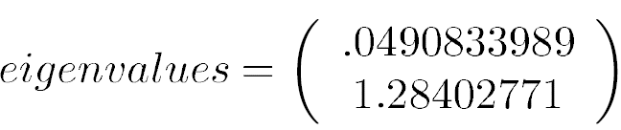
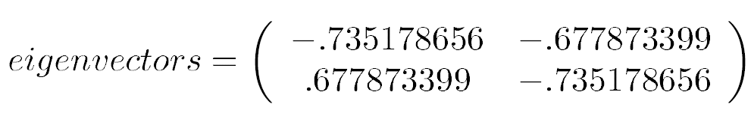
PCA步骤4
计算协方差矩阵的特征值和特征向量

Slide 87
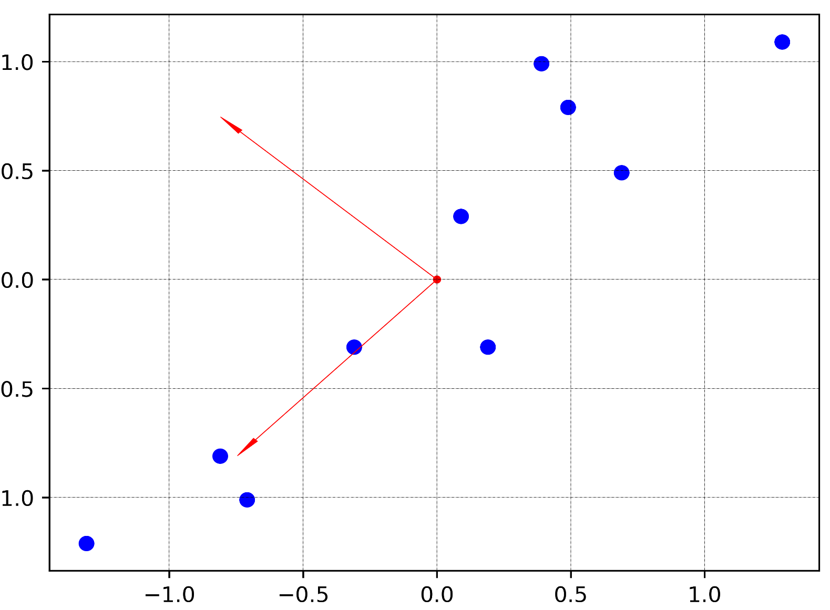
特征向量与数据

Slide 88
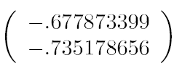
PCA步骤5
主成分选择
从上图可以清楚地看出，较大特征值对应的特征向量的方向上，包含了数据集合中主要的信息量；
将特征值从大到小排列，较小的值可以忽略；
上例中，我们选择的特征向量：

Slide 89
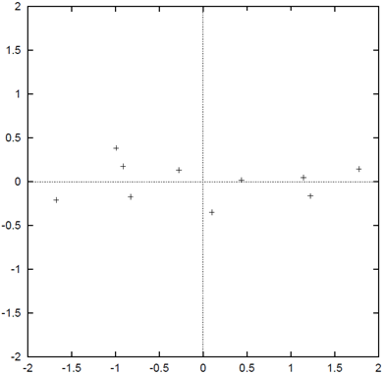
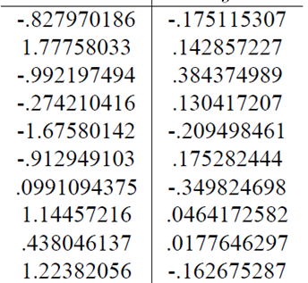
PCA步骤6
得到新的特征向量
p=Ax , 这里y为主成分向量, A为主成分变换矩阵, x为原始数据向量（零均值化后）；
矩阵的乘法是将原始样本点分别往特征向量对应的轴上做投影。
取前面得到的最大的几个特征值所相应的特征向量作为A的行即可。
上述例子中，第一个样本的两维数据变成一个综合变量：
-0.677873399 ×0.69-0.73518 ×0.49=-0.82797
第二个综合变量类似。得到：

Slide 90
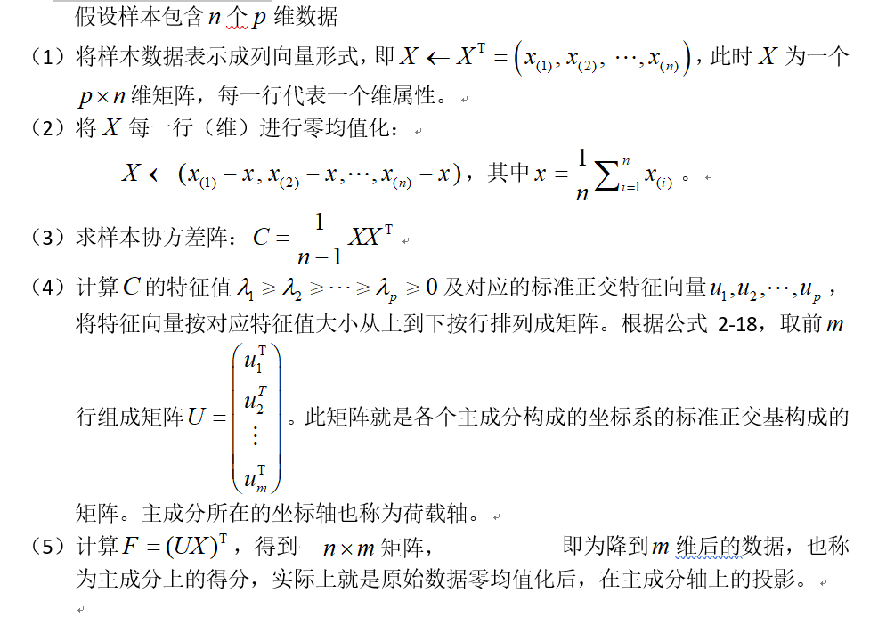
主成分分析的主要步骤

Slide 91
维度规约 ---属性选择
很多属性与挖掘任务不相关.
例：
在分类一个顾客是否会购买CD的应用中，顾客的电话号码这个属性就与任务关系不大
而年龄和音乐品味等属性就比较重要

Slide 92
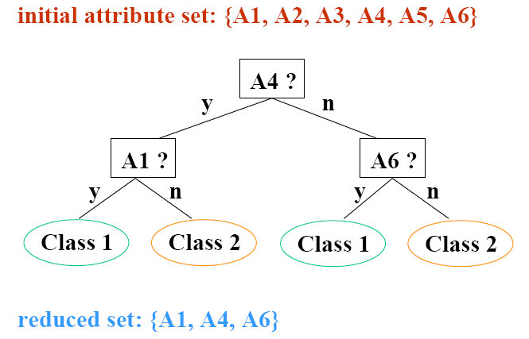
维度规约 ---属性选择
决策树算法中的属性选择

Slide 93

数量归约(Numerosity reduction)
通过改变数据的表示形式，减小数据的规模；
有参数模型；
无参数模型
聚类、 抽样、 直方图

Slide 94
数量归约 有参数模型
回归
线性回归
Y＝α＋βX
多元回归
Y＝α +βX₁+χX₂+δX₃+……
非线性回归…

Slide 95
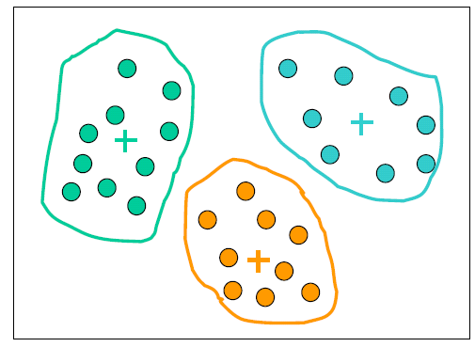
数量归约方法 通过聚类
将聚类中大量数据用各种聚类的特征表示
减少数据规模

Slide 96
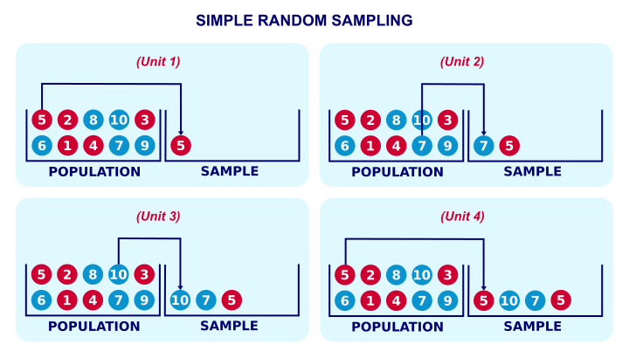
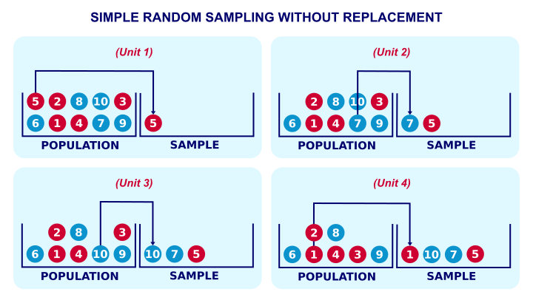
数量归约 ---抽样(Sampling)

Slide 97
水库抽样 大数据集上的抽样算法
从一个包含n个数据的集合中，随机抽取k个样本；
n是一个非常大的数或者未知的（在数据流上采样）
通常n大到内存中不能容纳所有n个数据
要求：
仅扫描数据一次
扫描到前n个数据时(n>k)，保存当前已扫描数据的k个均匀抽样

Slide 98
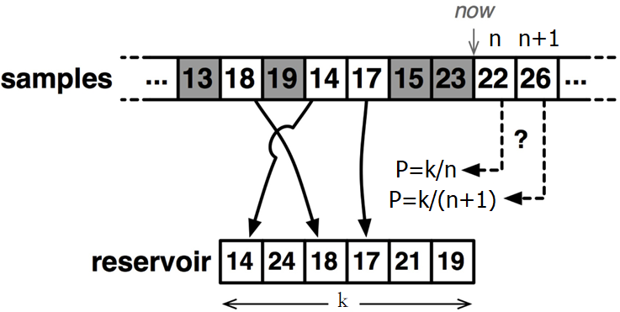
水库抽样 大数据集上的抽样算法
Save the first k items in an array of size k.
For each item n, n > k, choose a random integer M from 1 to n (inclusive).
If M ≤ k, replace item M of the array with item n.

Slide 99

水库抽样 归纳法证明
假设(n-1)次采样后, 缓冲区中k个样本的采样概率为$\frac{k}{n−1}$;
在第n次采样中,缓冲区的样本被替换的概率为：$\frac{k}{n}×\frac{1}{k}=\frac{1}{n};$
则第n次采样中,缓冲区的样本不会被替换的概率为: $1−\frac{1}{n}=\frac{n−1}{n}$
经过n次采样后，数据留在缓冲区的概率是下面两个概率乘积：
前(n-1)轮以后，数据在缓冲区中；
第n轮，没有被替换出去；
概率是：$\frac{k}{n−1}×\frac{n−1}{n}=\frac{k}{n}$
归纳完毕。

